Slide 1
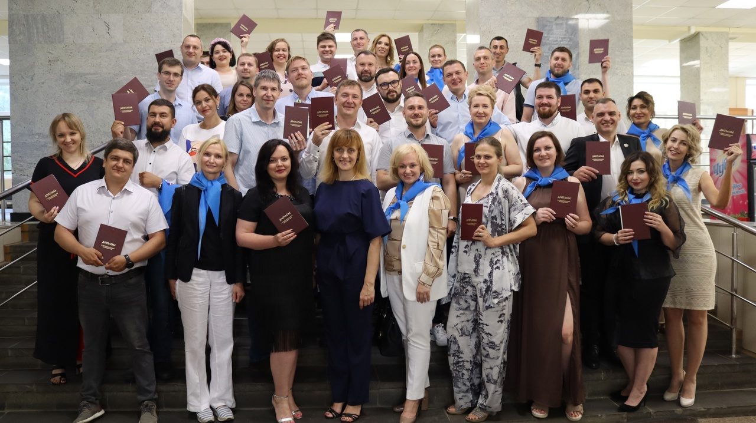
ПОДГОТОВКА СПЕЦИАЛИСТОВ К ЗАРУБЕЖНОЙ СТАЖИРОВКЕ
Воронежский государственный университет

Slide 2
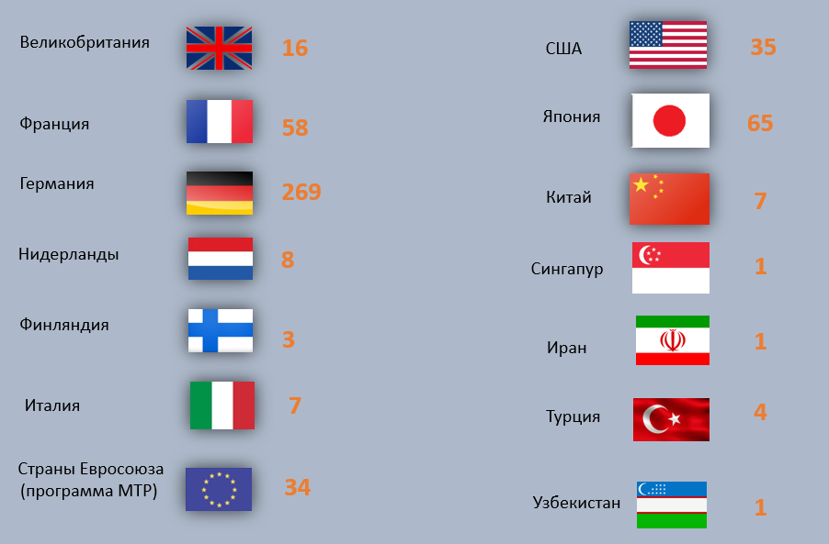
С 1998 г. по 2022 г. зарубежную стажировку прошли 509
выпускников
02

Slide 3
КАРТА МЕЖДУНАРОДНЫХ СТАЖИРОВОК (2017-2022 гг.)
Германия
20
Подано
154
заявки
Стажировку
прошли
55 участников
Франция
2
Турция
Иран
Узбекистан
Китай
Япония
4
1
1
7
20
03

Slide 4
Подготовка специалистов к зарубежной стажировке – это совместная системная работа Центра подготовки управленческих кадров Воронежского государственного университета и Центра эффективности правительства Воронежской области
ОСУЩЕСТВЛЯЕТСЯ ПО СЛЕДУЮЩИМ НАПРАВЛЕНИЯМ:
04

Slide 5
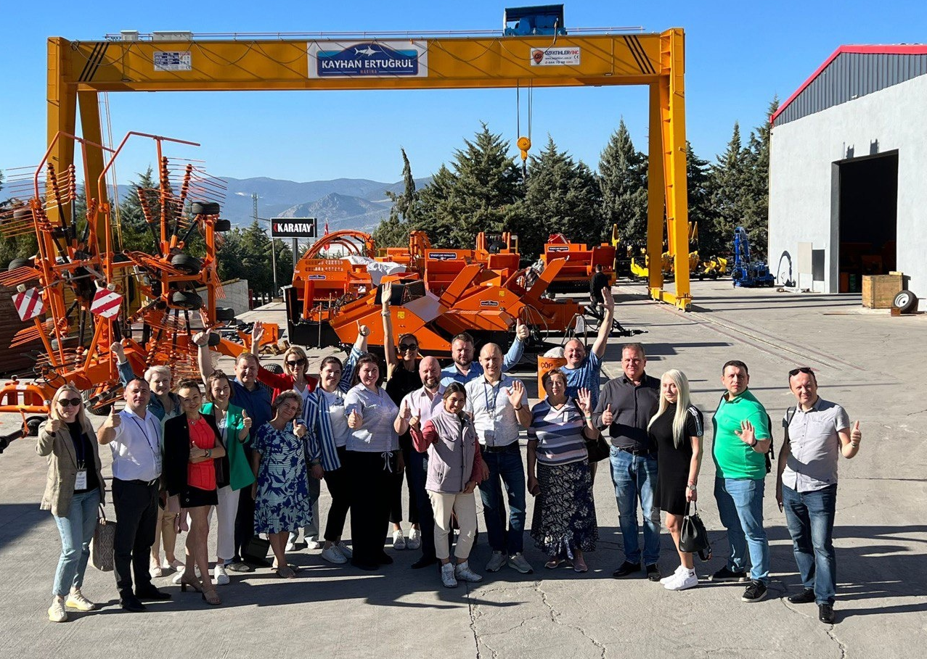
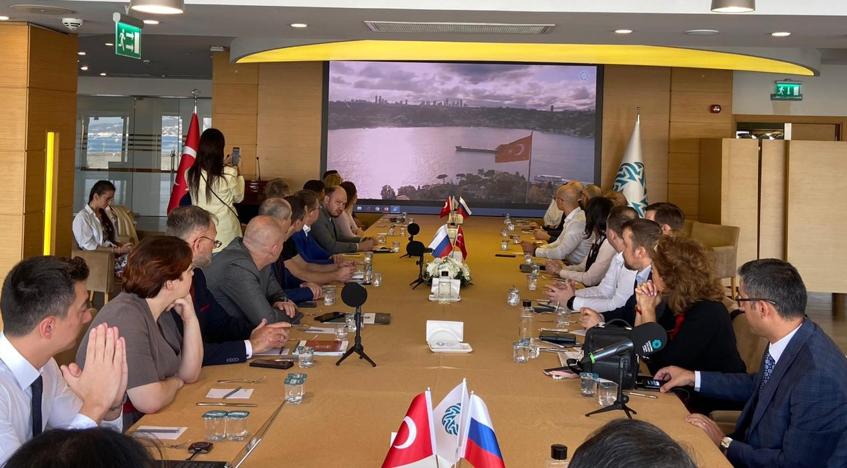
1. Этап конкурсного отбора на Президентскую программу.
Зарубежная стажировка – одно из важных конкурентных преимуществ программы
05

Slide 6
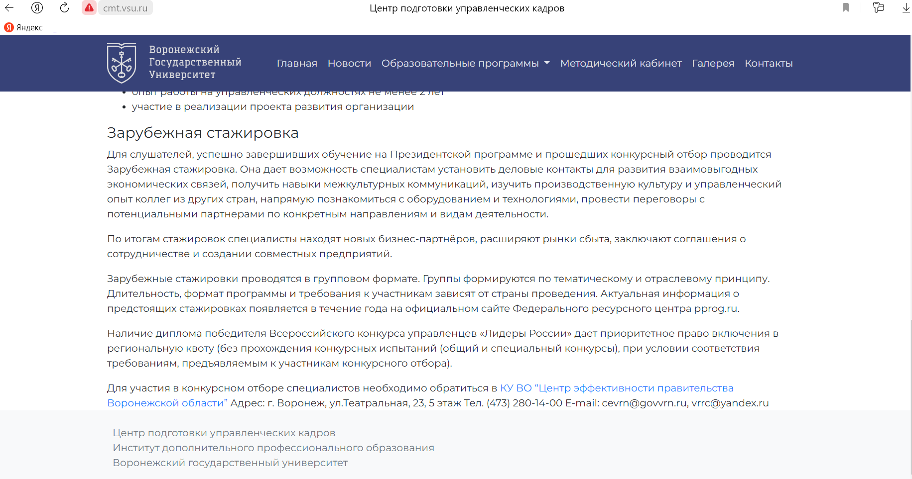
2. Информация о возможности участия в зарубежных стажировках размещена на сайтах Центра подготовки управленческих кадров Воронежского государственного университета и Центра эффективности правительства Воронежской области
06

Slide 7
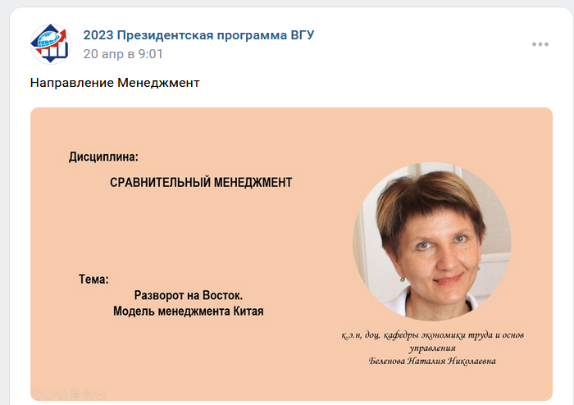
3. Дисциплины, подготавливающие специалистов к зарубежной стажировке:
«Сравнительный менеджмент»
«Особенности организации и ведения бизнеса в зарубежных странах»
Данные дисциплины позволяют слушателям программы получить представление о различных аспектах профессиональной деятельности на иностранных предприятиях, а также о специфике социокультурного компонента и особенностях менеджмента и межкультурных коммуникаций
07

Slide 8
4. Дисциплины на иностранном языке, подготавливающие специалистов к зарубежной стажировке:
«Бизнес-коммуникации (на иностранном языке)»
«Кросс-культурные коммуникации (на иностранном языке)»
«Эффективная презентация проекта (на иностранном языке)»
08

Slide 9
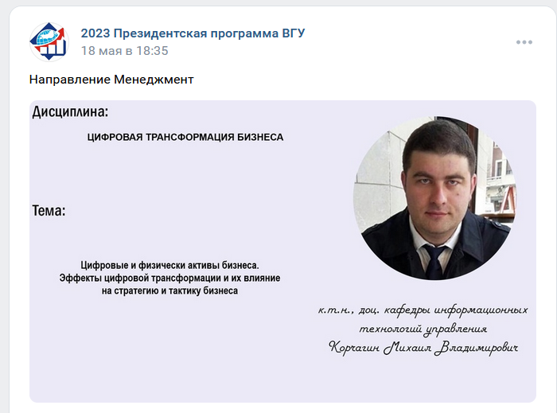
5. Занятия проводят выпускники Президентской программы, которые
участвовали в зарубежных стажировках
Выпускники Президентской программы ведут занятия по некоторым дисциплинам и могут напрямую поделиться опытом прохождения зарубежных стажировок со слушателями
09

Slide 10
6. Помощь руководителей проектов от ВГУ при составлении документов «Цели и задачи зарубежной стажировки» и «Описание проекта»
10

Slide 11
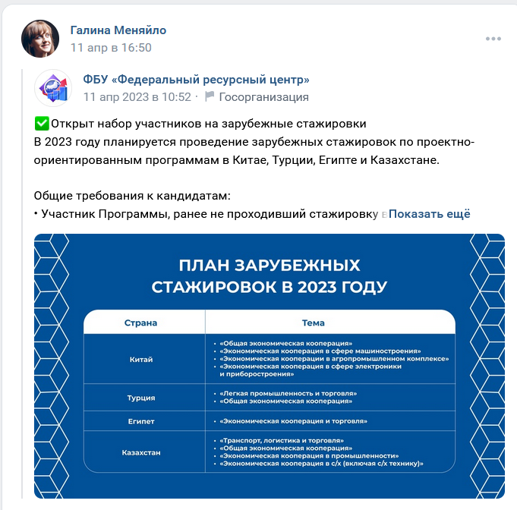
7. Репост в группах выпускников и слушателей Президентской программы в VK о начале отбора на зарубежные стажировки и на личной странице в VK
11

Slide 12
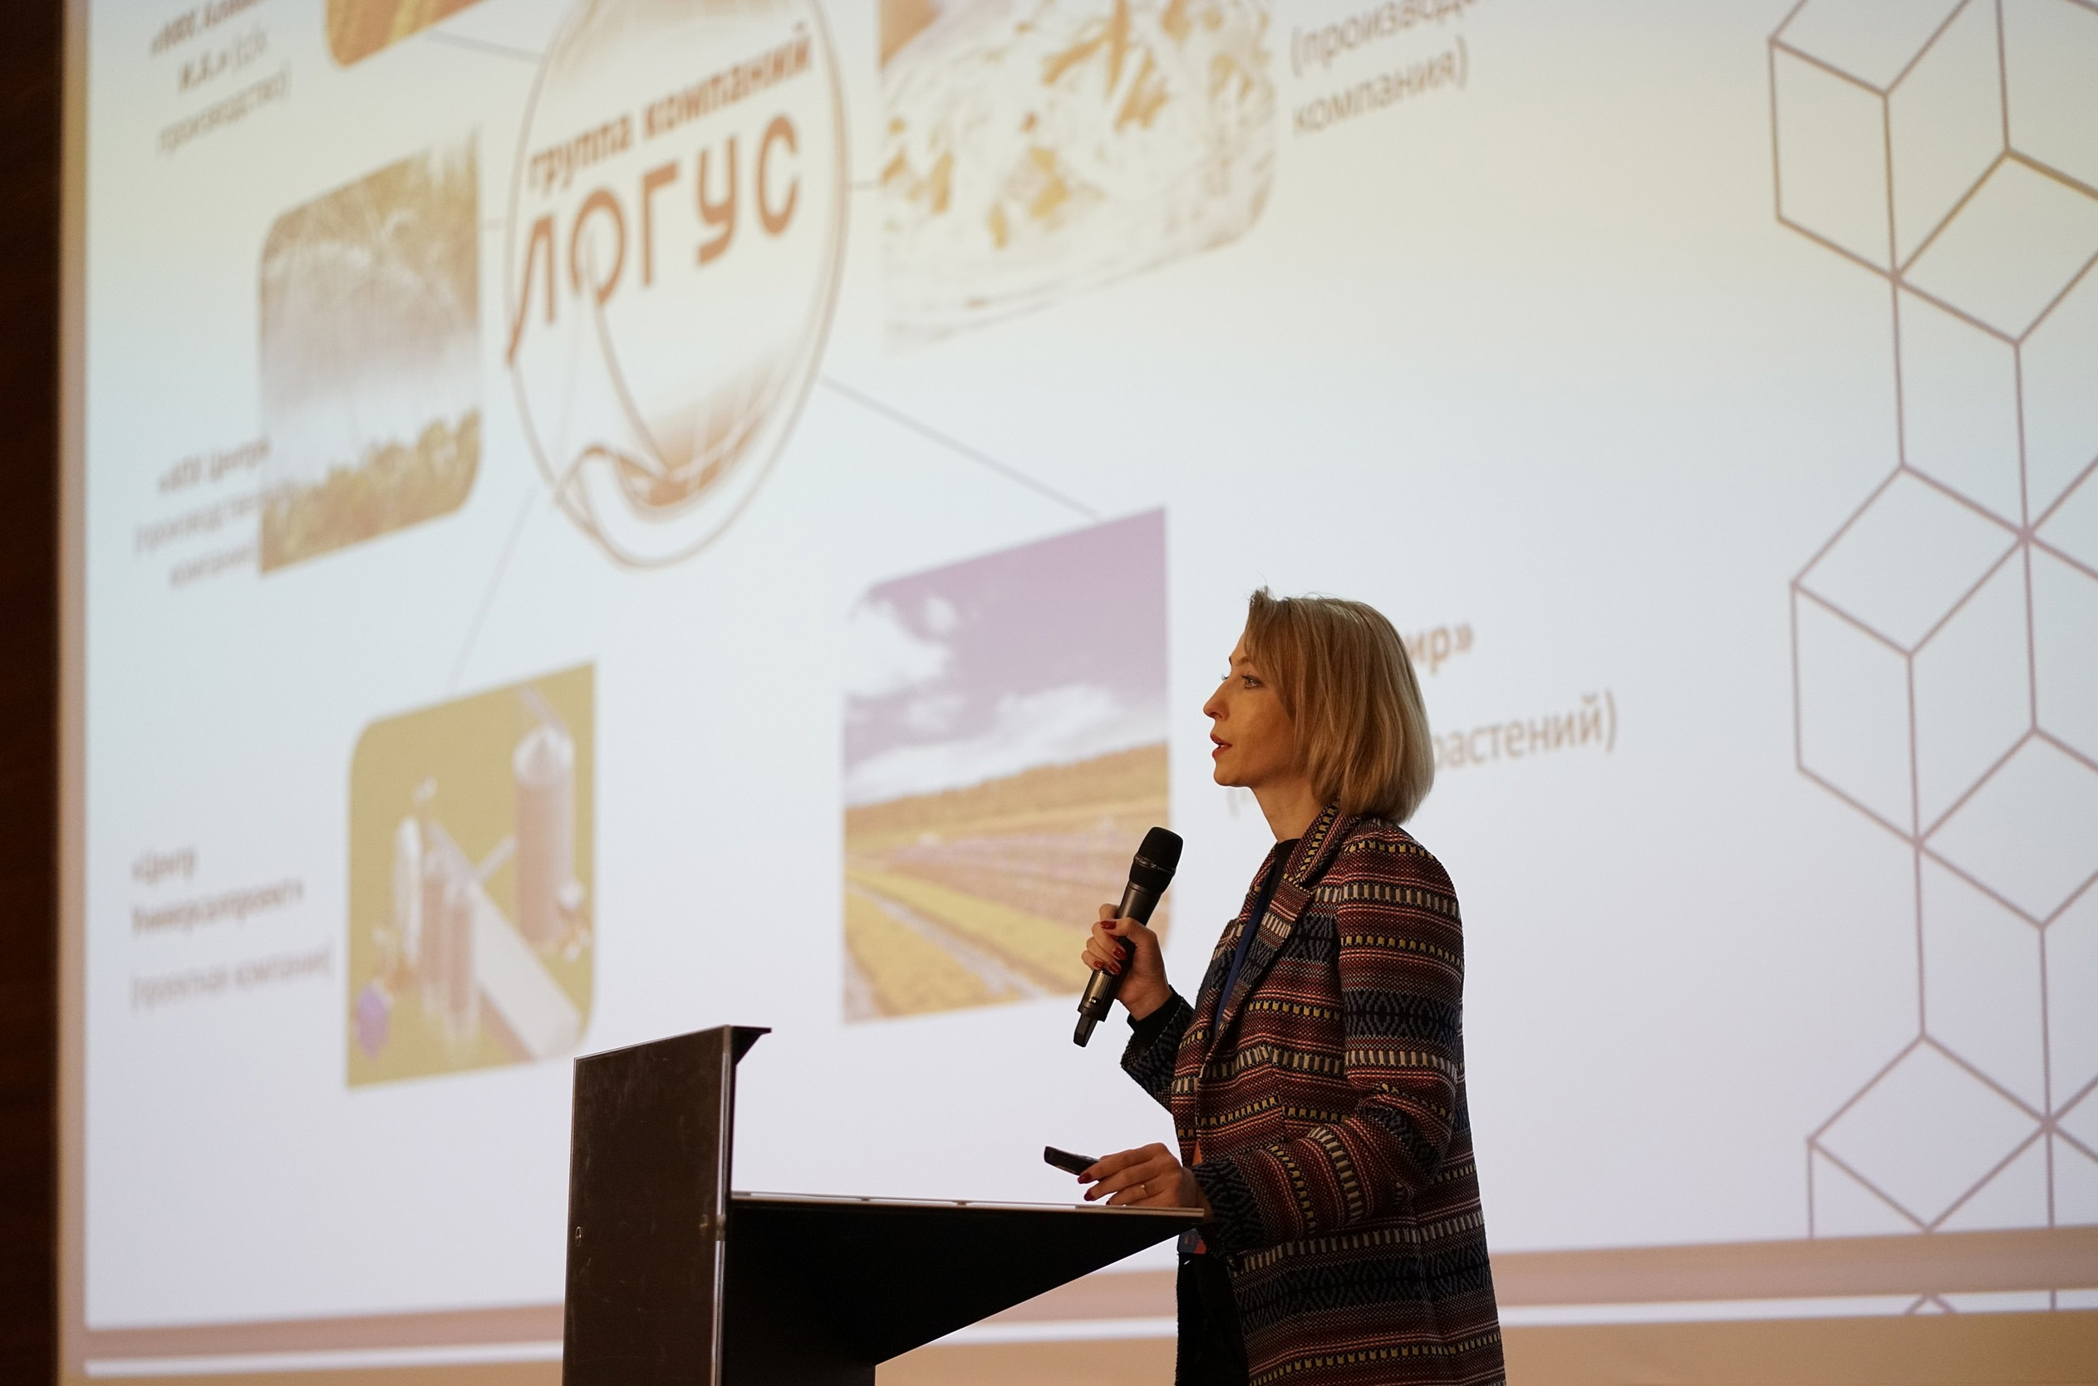
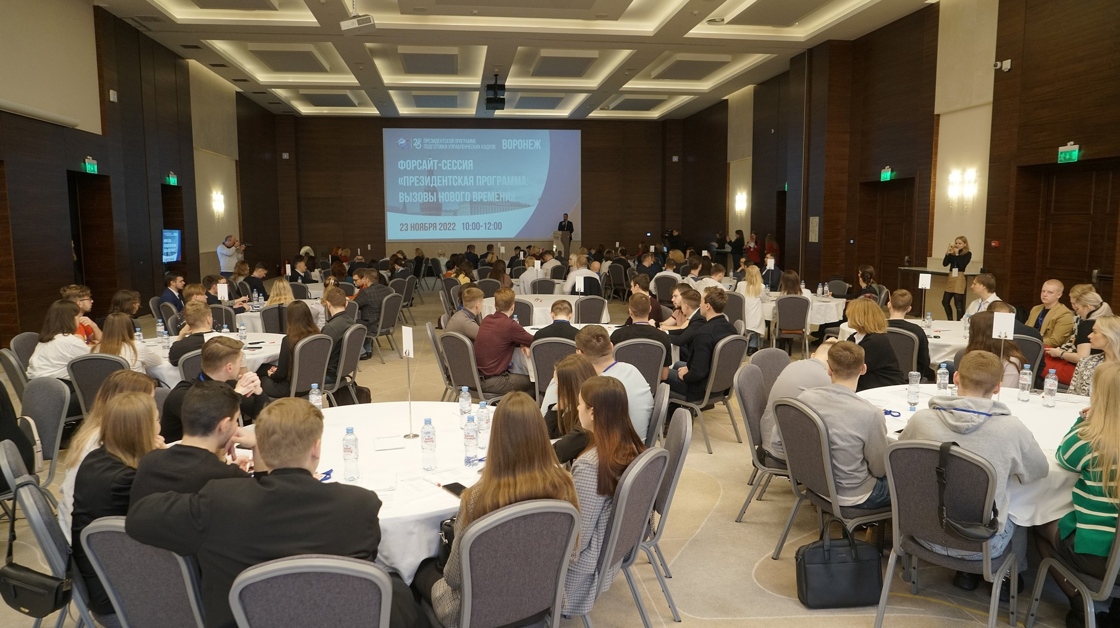
8. Выступления выпускников, участвовавших в зарубежной стажировке на Форсайт-сессии «Президентская программа: вызовы нового времени» 23 ноября 2022 г.
12

Slide 13
9. Техническая поддержка специалистов Центра эффективности Правительства Воронежской области в процессе подачи заявки на зарубежную стажировку
13

Slide 14
Заявки на стажировку в Китай в 2023 г.
Количество заявок
Год выпуска
14

Slide 15
Спасибо за внимание!

